Slide 1
Стендовый урок английского языка
«Наука и техника»
10 класс
Учитель английского языка
МАОУ «Уватская СОШ»
Ю.Н. Пермякова

Slide 2

«Наука и техника»
Урок : обобщения и систематизации знаний по теме «Наука и техника»
Технологии : технология «перевернутый класс», проектная деятельность (медиапроекты), информационные технологии, технология критического мышления, технология сотрудничества.
Оборудование: нетбук, учебник.

Slide 3
Цель : создать условия для активизации и применения полученных знаний по теме «Наука и техника»
Задачи :
активизировать изученный лексико-грамматический материал
совершенствовать коммуникативные навыки
научить находить необходимый материал в сети Интернет и правильно использовать его в работе
развивать креативные способности учащихся и умения проектировать при помощи IT-технологий (гугл сайты)
формировать у учащихся чувства значимости предмета
усилить мотивацию к изучению иностранного языка
воспитывать уважительное отношение к культуре других стран.

Slide 4
УУД
Личностные:
положительное отношение к учению, к познавательной деятельности
желание приобретать новые знания, умения, совершенствовать имеющиеся
желание осознавать свои трудности и стремиться к их преодолению
желание осваивать новые виды деятельности
желание участвовать в творческом, созидательном процессе
интерес и уважение к другим народам, проявление толерантности к проявлению иной культуры (социокультурный компонент)

Slide 5
УУД
Познавательные:
самостоятельное выделение и формулирование познавательной цели
поиск и выделение необходимой информации
структурирование знаний
осознанное и произвольное построение речевых высказываний в устной и письменной форме проекта
выбор наиболее эффективных способов решения задач в зависимости от конкретных условий
постановка и формулирование проблемы, самостоятельно создание алгоритмов деятельности
Логические универсальные действия:
анализ объектов с целью выделения существенных и несущественных признаков
синтез – составление целого из частей
выбор оснований и критериев для сравнения,, классификации объектов
установление причинно-следственных связей
построение логической цепи рассуждений
Постановка и решение проблемы:
формулирование проблемы
самостоятельное создание способов решения проблем творческого и поискового характера.

Slide 6

УУД
Регулятивные:
целеполагание
планирование
прогнозирование
контроль
коррекция
Коммуникативные:
развитие навыков сотрудничества со сверстниками
умения не создавать конфликтов и находить выходы из спорных ситуаций
умение слушать другого, планировать и согласованно выполнять совместную деятельность
умение распределять роли, взаимно контролировать действия друг друга
умение договариваться, работая в группах
участвовать в коллективном обсуждении проблем.

Slide 7
Этапы урока:
1. Подготовительный – опреление проблем и задачи решения (мотивация, целеполагание, планирование).
2. Основной - выполнение задач проекта:
(выполнение медиапроекта, анализ и систематизация проделанной работы).
3. Заключительный – оформление результатов работы ( публикация медиапроекта, защита проекта, обсуждение проекта и его оценка).

Slide 8
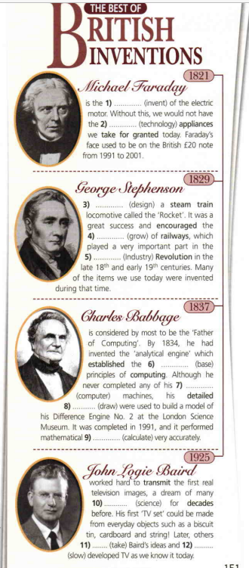
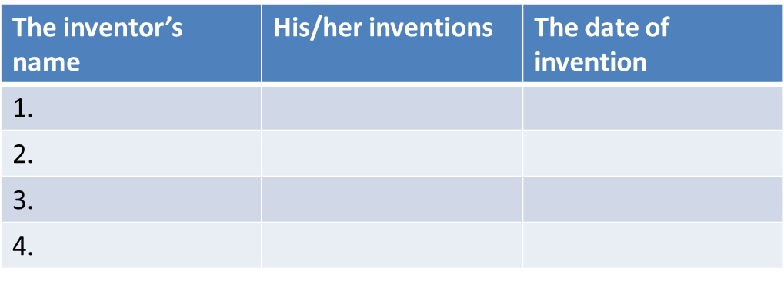
Подготовительный этап.
(перевернутый класс)
Учебник стр.151 прочитать текст, заполнить таблицу.

Slide 9
Подготовительный этап.(группы)
1. Этап мотивации и целеполагания
Посмотреть видео по ссылке и определить тему урока https://resh.edu.ru/subject/lesson/6099/main/137413/ , проверка домашнего задания.
Цель урока: создание медиапроекта (реклама в сети интернет) по теме «The best invention»

Slide 10
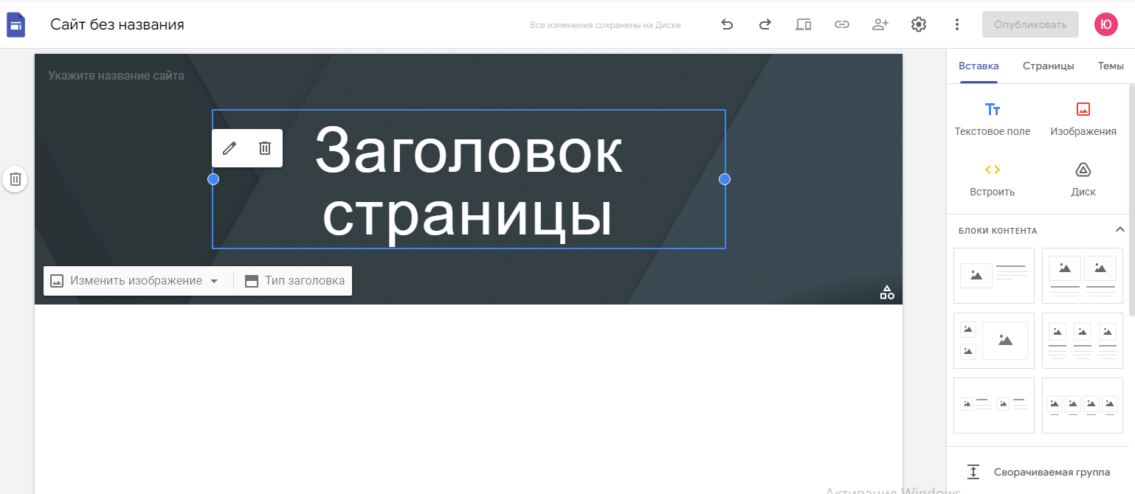
Подготовительный этап
2. Этап планирования и принятия решений.

Slide 11
План медиапроекта.
The invention.
The main functions.
Advantages.
Disadvantages.

Slide 12
Evaluation Sheet
 | 1 | 2 | 3 | 4 | 5
Invention
Functions
Advantages
Disadvantages
Design
Total

Slide 13
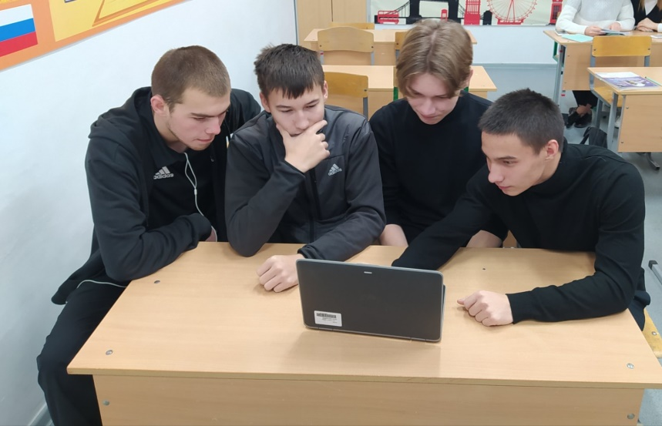
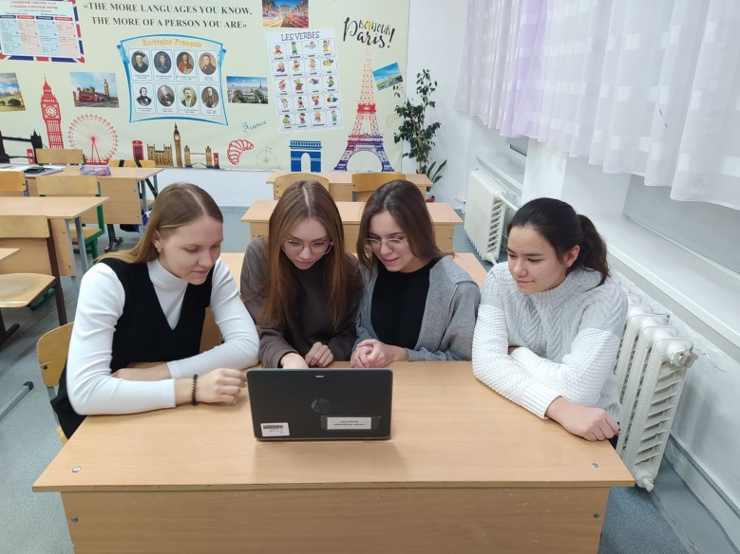
Основной этап. (Этап выполнения проекта)
Выбор и обсуждение изобретения.Поиск необходимой информации, выбор изображений.
Работа с информацией, полученной из сети Интернета.
Оформление проекта.

Slide 14
Заключительный этап.
1. Этап публикации и защиты проекта.
https://sites.google.com/view/weeddetector/%D0%B3%D0%BB%D0%B0%D0%B2%D0%BD%D0%B0%D1%8F-%D1%81%D1%82%D1%80%D0%B0%D0%BD%D0%B8%D1%86%D0%B0/pros

Slide 15
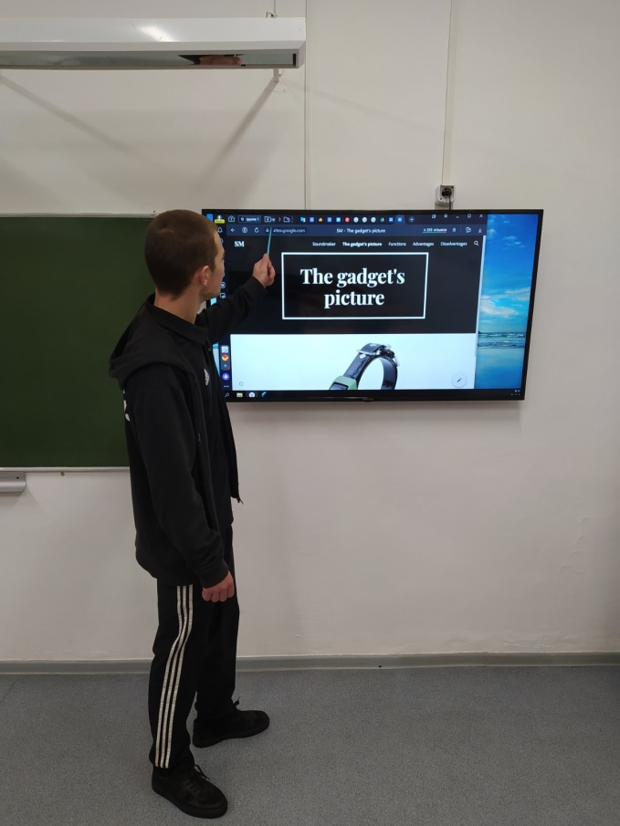
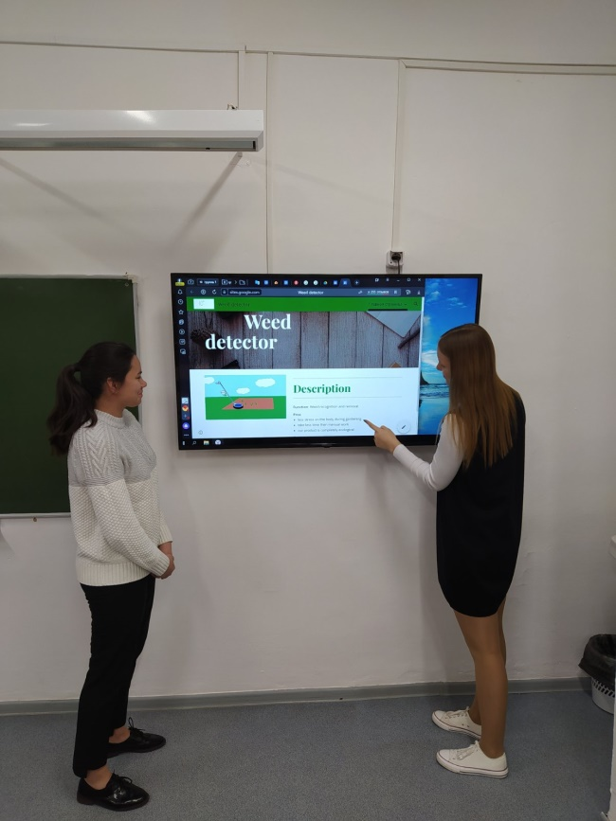
Заключительный этап
https://sites.google.com/view/soundmaker10b/soundmaker

Slide 16
Заключительный этап
2. Этап проверки и оценки результатов
оценочные листы
анализ выполнения проекта, достигнутых результатов (успехов и неудач)
анализ достижения поставленной цели
оценка результатов, выявление новых проблем
самоанализ проектов и самооценка.

Slide 17


